Slide 1

Mini projet 2 Advanced Sentiment Analysis System Using RNNs
Par: Pietro Lacommande et Lucas Martineau

Slide 2
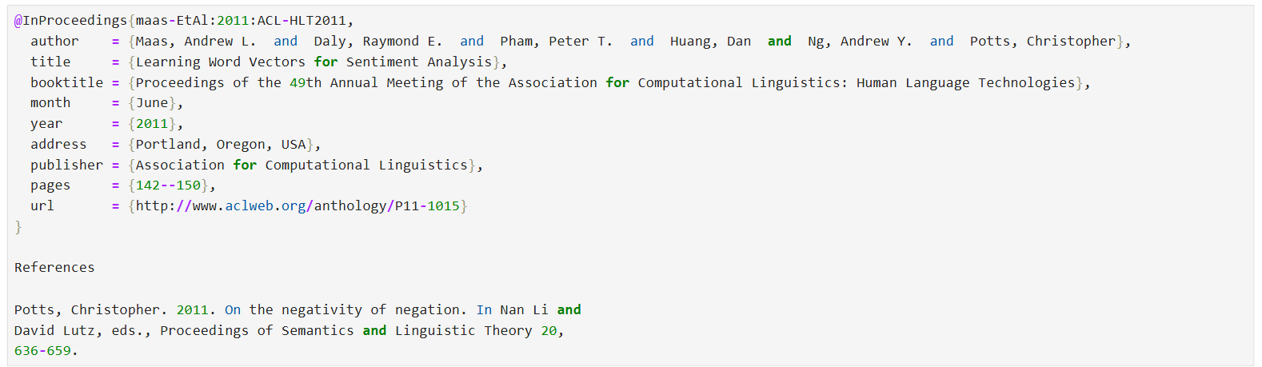
Citation

Slide 3
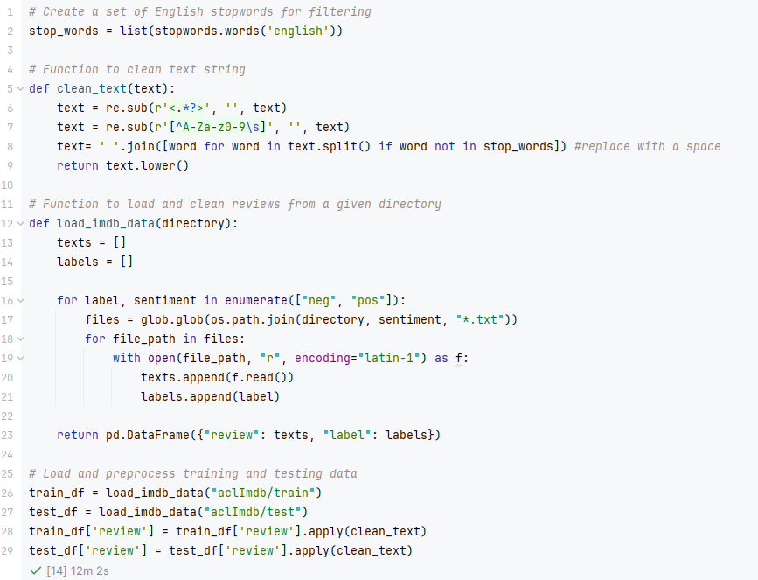
Data Preparation and Text processing

Slide 4
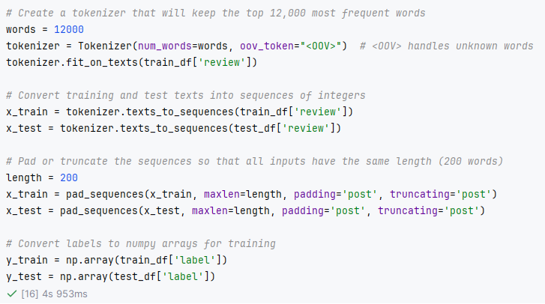
Tokenization and Sequence Vectorization
"The movie was good" -> [5, 23, 18, 98] -> [5, 23, 18, 98, 0, 0, 0, …]

Slide 5
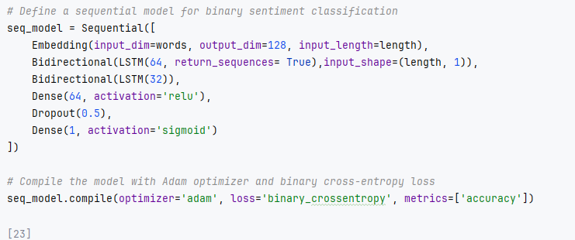
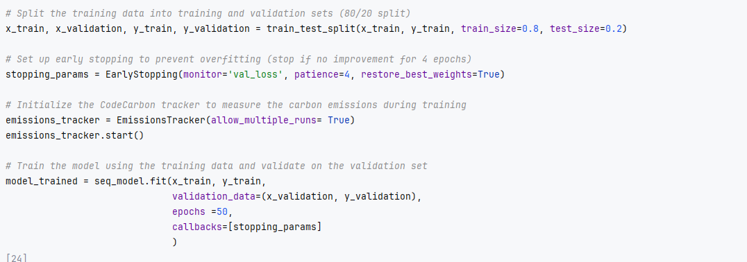
Model Design and Training

Slide 6
Hyperparameter tuning
We did the tuning manually in this project
The model initially had no embedded layer and only one dense layer which gave around 61% of accuracy on validation data.
The embedded layer turns a word into a vector of numbers, which helps the model learn deeper meaning of words instead of single tokens (Source: https://zilliz.com/glossary/embedding-layer)
Adding another dense layer and embedded layer improved accuracy of model to 99.19% on training data.
Another model trained in parallel on another PC with a dense layer containing 128 memory cells provided worse results on test data set.

Slide 7
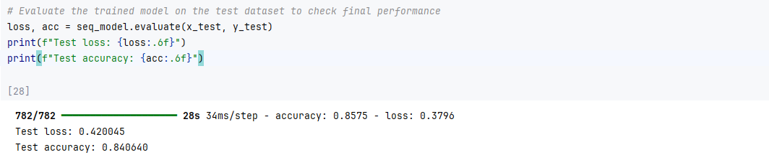
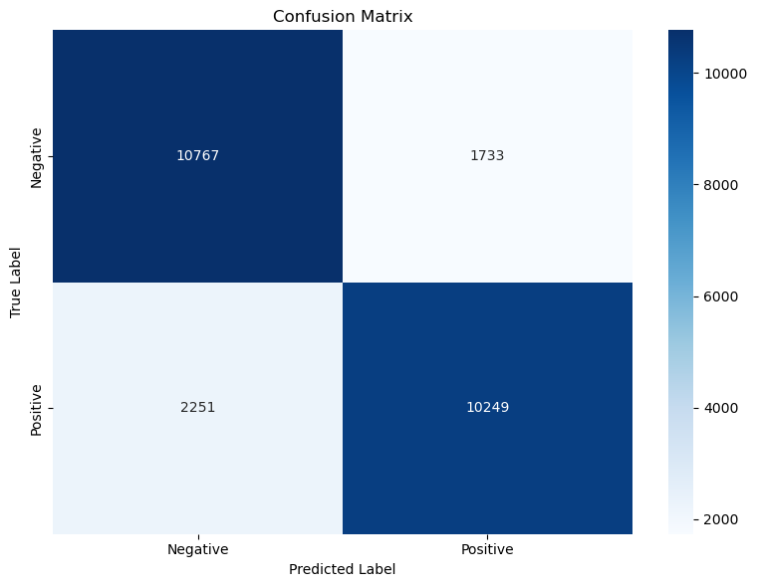
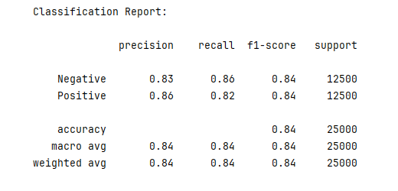
Model evaluation
Notes:
Precision measures how many of the predicted positive instances were actually positive, while recall measures how many of the actual positive instances were correctly identified

Slide 8
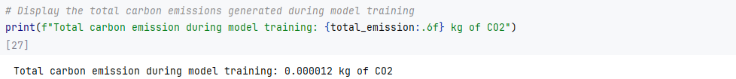
Carbon Footprint Analysis with CodeCarbon
0.000012kg of CO2 is not much considering “The average human exhales about 2.3 pounds of carbon dioxide on an average day.”
2.3 pounds is 1.04kg.
We can say that 0.000012kg is negligeable.
Source: https://www.nrdc.org/stories/do-we-exhale-carbon

Slide 9
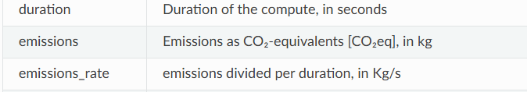
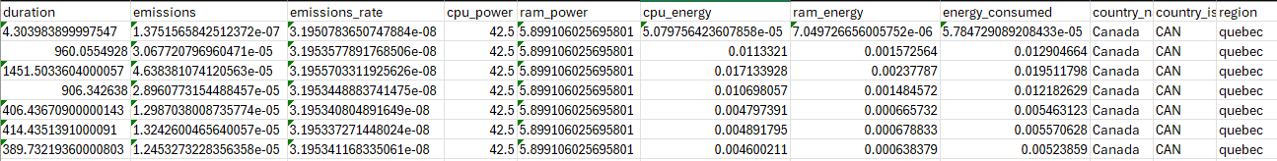
In Quebec: =0.0000000319 kgCO₂/kWh
In the USA: ~0.35 kgCO₂ /kWh
In Germany: ~0.4 kgCO₂ /kWh

Slide 10
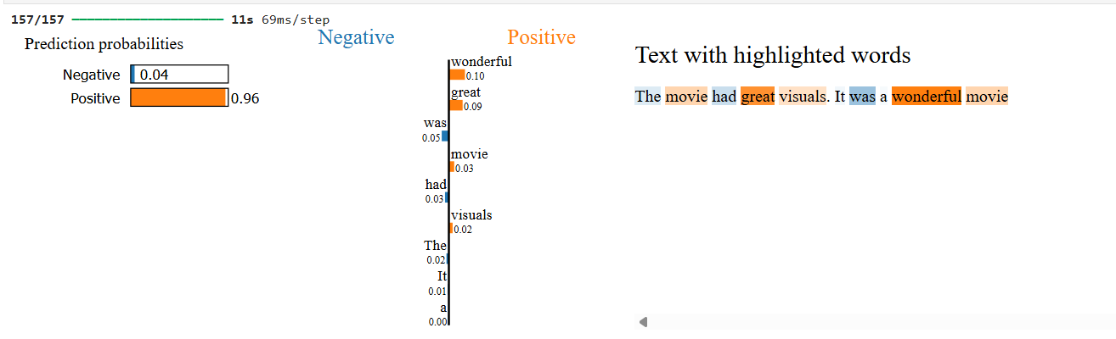
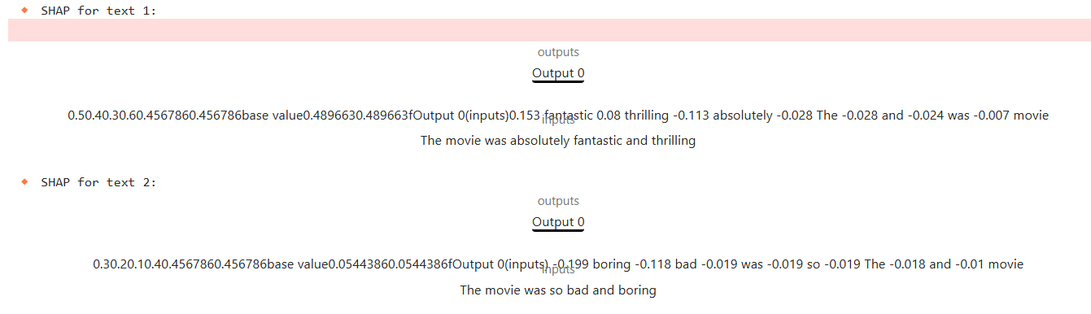
Explainability with SHAP and LIME
(SHapley Additive exPlanations)
(Local Interpretable Model-agnostic Explanations)

Slide 11
Ethical Considerations and Explainability
IMDB pourrait utiliser ce modèle pour supprimer certains criticismes négatifs.
Ne peut pas faire la différence entre un vrai commentaire ou un commentaire faites par une intelligence artificielle.
La précision n’est pas de 100%, donc l’humain doit quand même utiliser son esprit critique et ne pas faire aveuglement confiance à une IA.

Slide 12
Deployment on embedded systems
Il faudrait réaliser une analyse approfondie des différentes familles de microcontrôleurs afin d’identifier ceux qui disposent d’une mémoire flash suffisante pour stocker les poids du modèle ainsi que de la RAM nécessaire pour exécuter l’inférence.
Des microcontrôleurs comme l’ESP32 peuvent être envisagés pour cette tâche grâce à leurs 8 MB de mémoire flash et leur architecture à deux cœurs, permettant à l’un de faire tourner le modèle pendant que l’autre gère des tâches parallèles sous FreeRTOS.

Slide 13
Sources
https://zilliz.com/glossary/embedding-layer
https://www.nrdc.org/stories/do-we-exhale-carbon

